Slide 1
C5720Biochemie
07-Polysacharidy

Slide 2
Obsah
Strukturní funkce polysacharidů. Homo- a heteropolysacharidy, proteoglykany a glykoproteiny, struktura, vlastnosti, význam.
Poly- a oligosacharidy v buněčné komunikaci, epitopy.
Praktické aspekty (dextran, hyaluronát).

Slide 3
Struktura polysacharidů
Poly- a oligosacharidy, glykany
  Lineární
  Větvené
Homopolysacharidy
  Složeny z jednoho typu monosacharidu
Heteropolysacharidy
  Různé monomery
  Obvykle 2 střídavě
  Polymery disacharidu

Slide 4
Strukturní funkce polysacharidů
Stavební materiál oporných struktur
Samostatně
  Celulosa, dextran
V kombinaci s jinými polymery
  Kolagen, elastin s kyselými heteropolysacharidy
  Celulosa s ligninem
Vázány na sloučeniny jiného typu
  Glykoproteiny
  Proteoglykany, peptidoglykany
  Glykolipidy

Slide 5
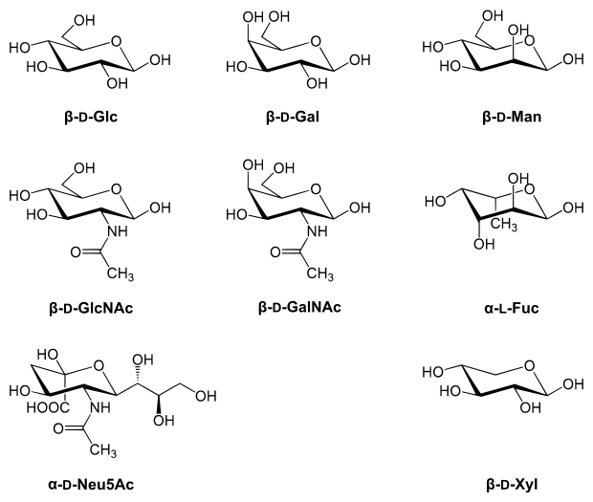
Typické monosacharidy strukturních glykanů
Glc glukosa
Gal galaktosa
Man manosa
Fuc fukosa
Xyl xylosa
Neu kys.
neuraminová
Kyselé substituenty
- uronáty, sulfáty

Slide 6
Strukturní homoglykany
Celulosa (od cellula)
  Polyβ-D-glukosa
  Nejvíce zastoupený biopolymer
  Strukturní látka rostlinných buněk (odtud název)
Chitin (podle chiton)
  Polyβ-D-2-N-acetylglukosamin
  Strukturní materiál členovců (kutikuly hmyzu, korýši)
  Houby

Slide 7
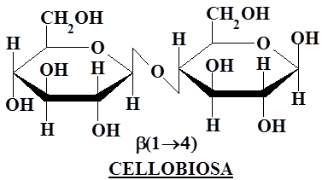
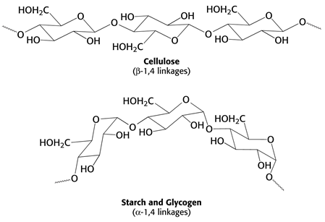
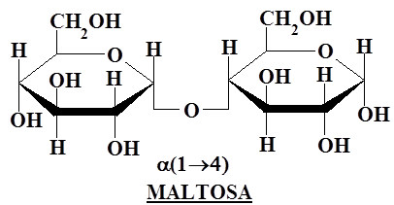
Strukturní homoglykany
Celulosa
  β-glukosa, cellobiosa
  Strukturní odlišnost, srov. škrob

Slide 8
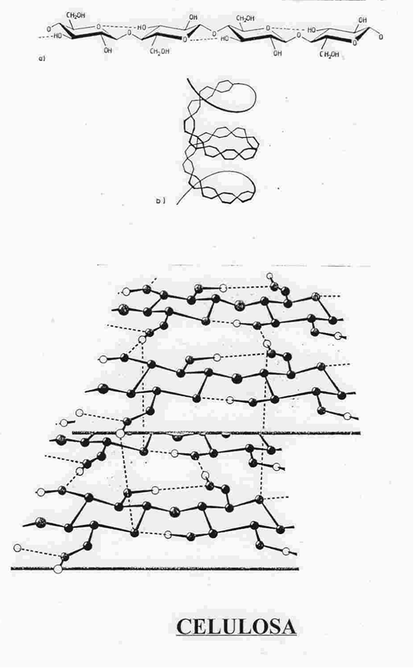
Strukturní homoglykany
Celulosa
  Vlákna
  Mikrokrystalické oblasti
  Interakce řetězců
  Mechanická a metabolická odolnost

Slide 9
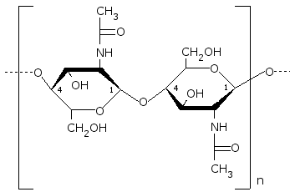
Strukturní homoglykany
Chitin
  Velmi hojný, po celulose nejvíce zastoupený biopolymer

Slide 10
Strukturní heteroglykany
Samostatné polysacharidy
  Velmi hojný, po celulose nejvíce zastoupený biopolymer
Vázané s proteiny
  Glykoproteiny
  proteoglykany
V jiné kombinaci
  Glykolipidy

Slide 11
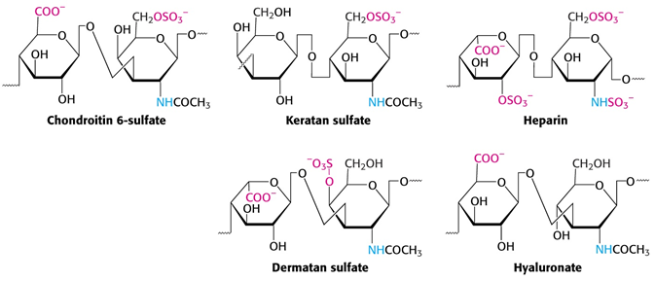
Kyselé polysacharidy
Součásti pojiva, chrupavek, stěn arterií (heparin-antikoagulant), plicních sklípků, výplně (hydrofilní gely – hyaluronát – sklivec), extracelulární matrix – vazkost, tření

Slide 12
Glykoproteiny
O-glykoproteiny –vazba na Ser a Thr
  mucinový typ – přes α-N-acetylgalaktosamin
  proteoglykanový typ – přes β-xylosu, polysacharid
  Sekrety sliznic
  Další typy
N-glykoproteiny
  Přes Asn
  Povrchové struktury
C-glykoproteiny, fosfoglykoproteiny
  Málo zastoupené

Slide 13
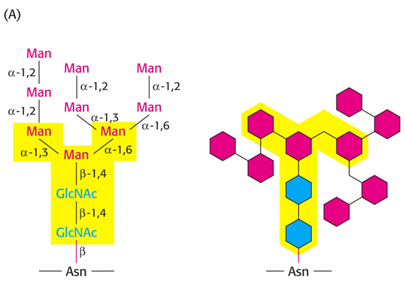
N-glykoproteiny
Základní struktura
  Jádro konstantní
  Variabilní nadstavba

Slide 14
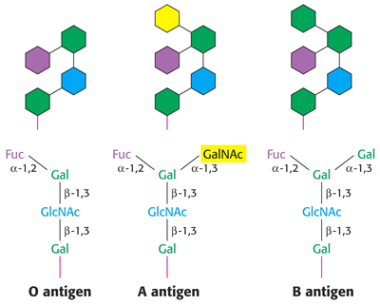
Poly- a oligosacharidy v buněčné komunikaci
Povrchové struktury – epitopy
  Velké množství kombinací, stačí malé rozdíly - rozpoznání
  Erytrocyty, krevní skupiny

Slide 15
Erytrocyty

Slide 16
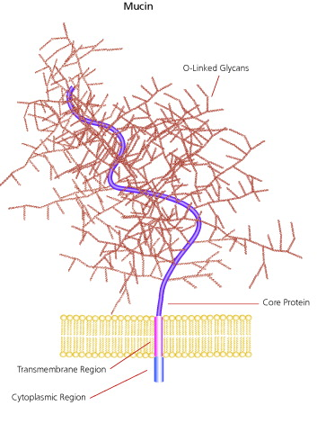
Muciny
Povrch membrány
Volné – vázané
na hyaluronát

Slide 17
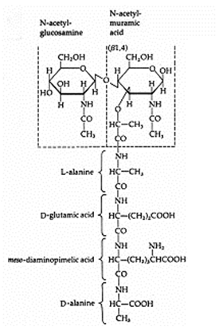
Strukturní polysacharidy mikroorganizmů
Součásti stěny – výztuha
  Polysacharidy stěn a pouzder
  Peptidoglykany x glykoproteiny
  Antigenní vlastnosti
Murein – muropeptid

Slide 18
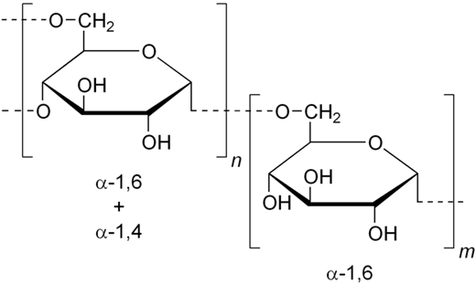
Strukturní polysacharidy mikroorganizmů
Vylučovány – matrix pro kolonie
  Dextran, α-1,6-Glc

Slide 19
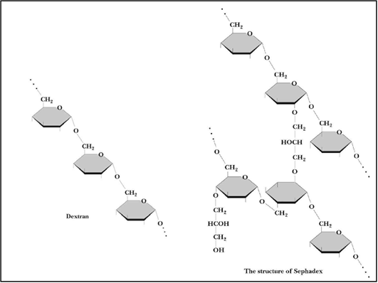
Praktické aspekty
Celulosa
  Průmyslové využití
  Palivo, obnovitelný zdroj
  Kvasné technologie
  - sporadicky
Dextran
  Lékařství
  Laboratorní užití
Hyaluronát
  Kosmetika
  40% produkce v ČR
Struktura Sephadexu

